Slide 1
Alma - Analytics
Module 4 – Les Dashboards

Slide 2
Analytics – Les Dashboards
Mise à jour le 05/09/18

Slide 3
Création d’un Dashboard : les éléments de base

Slide 4
Qu'est-ce qu’un Dashboard ?
Un Dashboard est un tableau de bord fournissant des vues personnalisées contenant des informations internes et potentiellement externes.
Chaque page est structurée en colonnes et sections qui peuvent accueillir des rapports statistiques, des invite, des liens, etc.
Les utilisateurs peuvent consulter et analyser les résultats, les imprimer au format PDF ou HTML, les enregistrer au format PDF ou les exporter vers une feuille de calcul.
Notes:
Montrer Dashboard BST

Slide 5
Avantages et inconvénients
Les Dashboards rassemblent plusieurs rapports en un même lieu :
Les +
Structuré : en multipliant les Dashboards, les pages, les sections
Flexible : grâce aux invites qui filtrent tous les rapports simultanément et à la possibilité de sélectionner une vue spécifique par rapport
Evolutif : 1 seul rapport « source » pour plusieurs Dashboards différents en fonction des invites
Les -
Gestion laborieuse

Slide 6
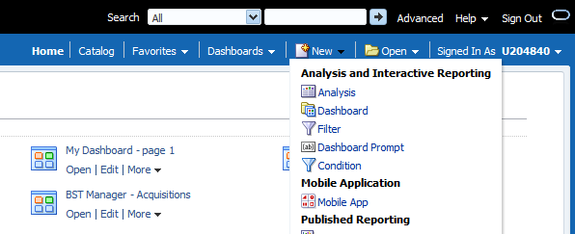

Créer un nouveau Dashboard
1
2

Slide 7
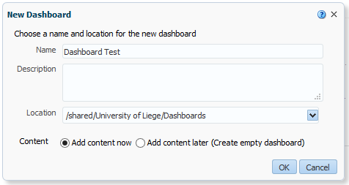
Créer un nouveau Dashboard
Donner un nom et une description (facultative) au Dashboard
Sélectionner l’emplacement du Dashboard
Notes:
Le montrer dans son nouvel emplacement

Slide 8
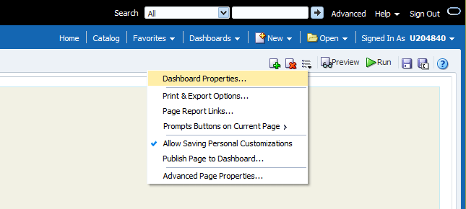
Renommer une page du Dashboard
Tout nouveau Dashboard contient une seule page intitulée page 1
1
2

Slide 9
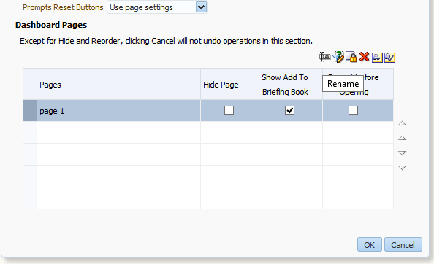
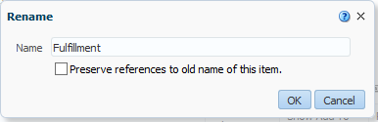
Renommer une page du Dashboard
2
1
C’est aussi ici qu’il est possible de « cacher » une page (cocher Hide Page)

Slide 10
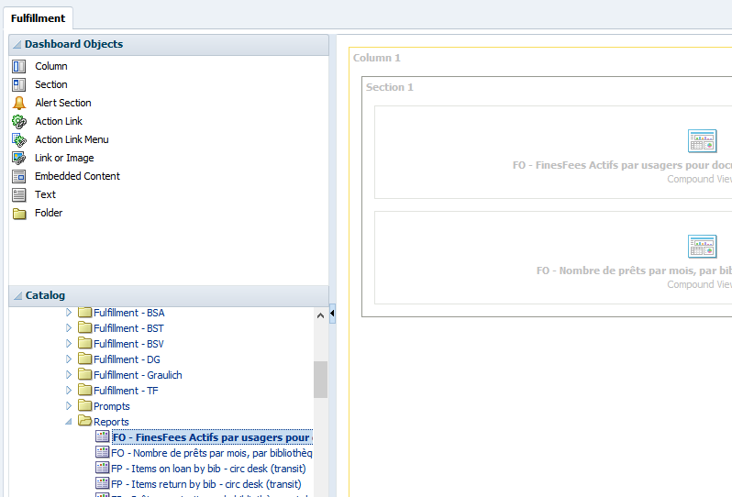

Alimenter une page du Dashboard
Ajouter des rapports
Visualiser le résultat

Slide 11
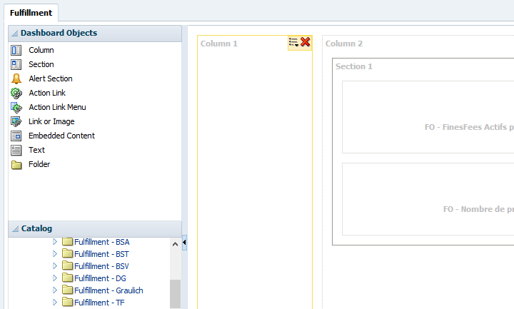
Alimenter une page du Dashboard
Ajouter une colonne
Visualiser le résultat
1
2

Slide 12
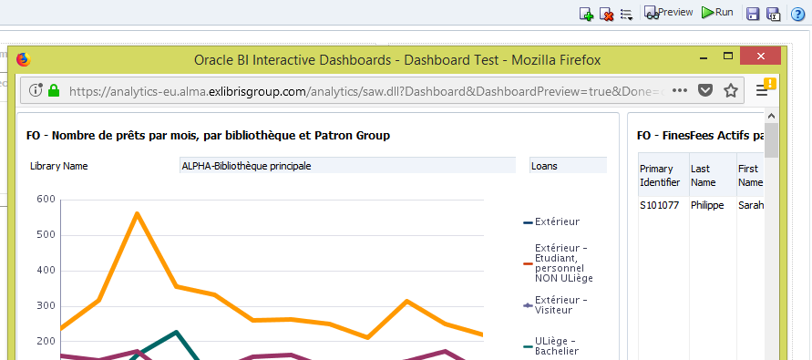
Visionner le contenu du Dashboard
1) La prévisualisation ouvre une nouvelle fenêtre du navigateur avec un aperçu du contenu de la page en cours
Cette fonction ne permet pas de naviguer entre les pages et rend inactifs tous les éléments cliquables (liens, invites, rebonds, etc.)

Slide 13
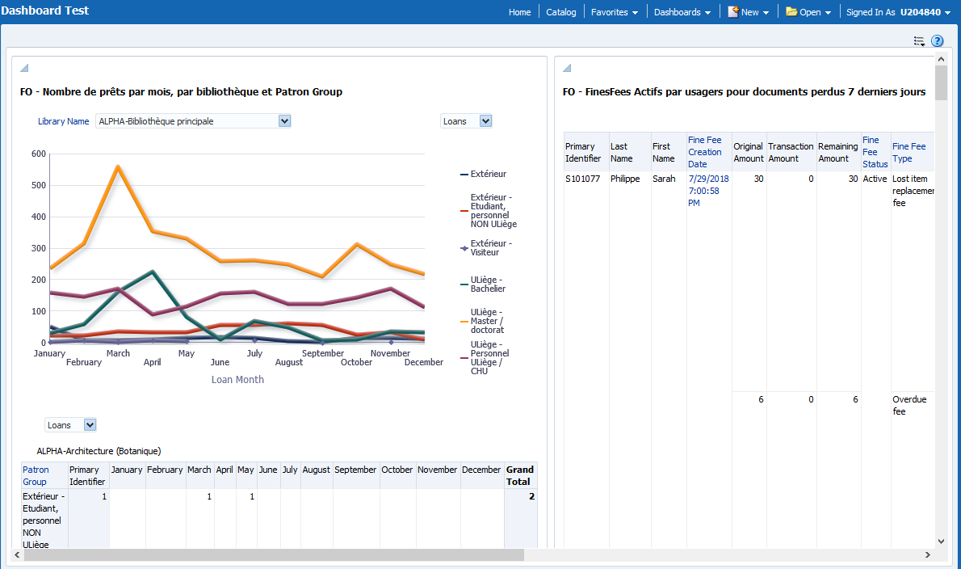
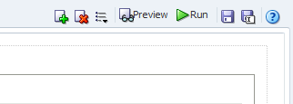
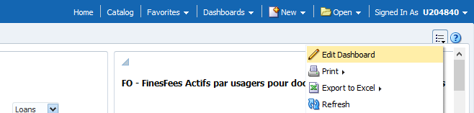
Visionner le contenu du Dashboard
2) Lancer le rapport dans la fenêtre en cours
Revenir au mode édition
1
2

Slide 14
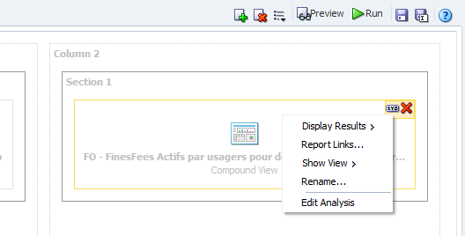
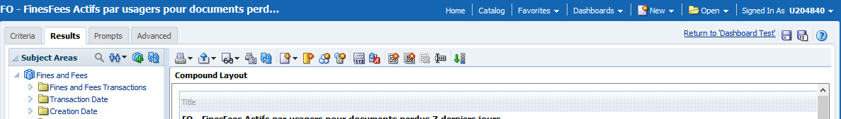
Naviguer entre Dashboard et rapports
Depuis l’interface d’édition du Dashboard :
Depuis l’interface d’édition du rapport :
1
2

Slide 15
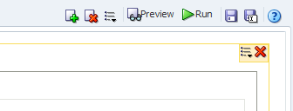
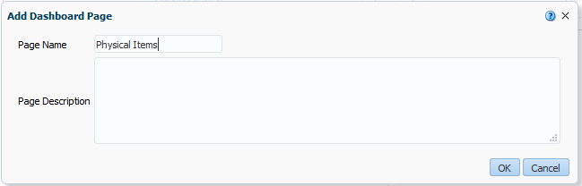
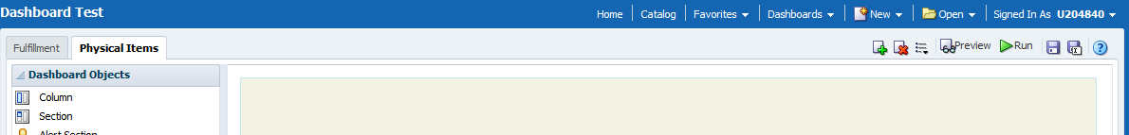
Ajouter une page du Dashboard
Depuis l’interface d’édition du Dashboard
Donner un nom à la nouvelle page
La nouvelle page apparaît

Slide 16
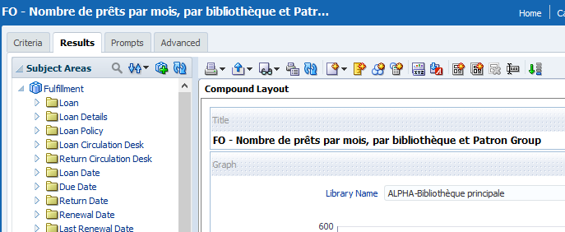
Sélectionner une vue pour un rapport
  La Coumpound Layout est la vue affichée par défaut pour chaque rapport.
  Cette vue reprend l’ensemble des vues affichées dans l’onglet Results du rapport en mode édition.

Slide 17
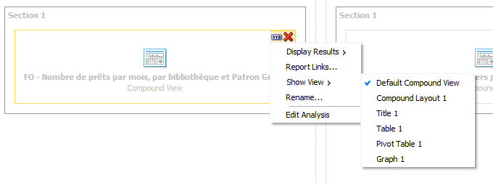
Sélectionner une vue pour un rapport
Pour sélectionner les vues qui apparaitront dans le Dashboard, deux possibilités :
  1) Éditer le rapport et supprimer les vues non souhaitées de la Coumpound Layout (vu dans la partie précédente)
  2) Sélectionner une vue spécifique du rapport à afficher dans le Dashboard
1
2
3

Slide 18
Ajouter un Dashboard Prompt
  Les Dashboards prompts sont des invites de Dashboard qui peuvent s’appliquer à tous les rapports d’une page ou d’un Dashboard entier.
1
2

Slide 19
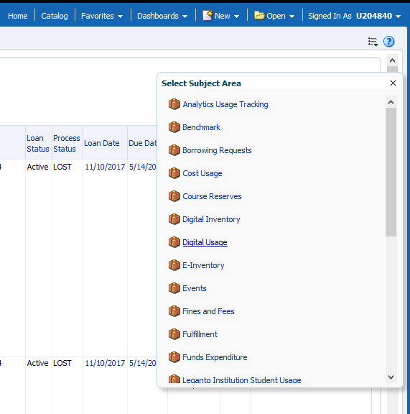
Ajouter un Dashboard Prompt
Sélectionner un domaine

Slide 20
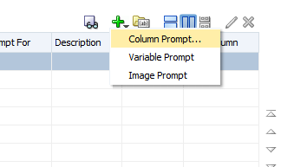
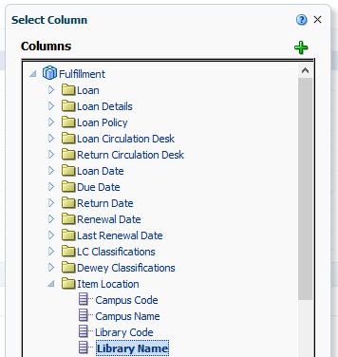
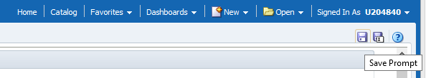
Ajouter un Dashboard Prompt
Ajouter une Column Prompt
Sélectionner une colonne
Sauvegarder

Slide 21
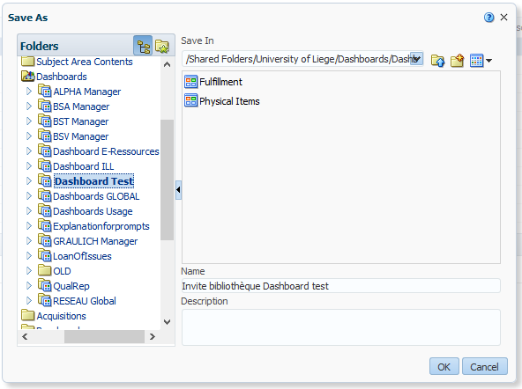
Ajouter un Dashboard Prompt
Sélectionner un emplacement et lui donner un nom

Slide 22
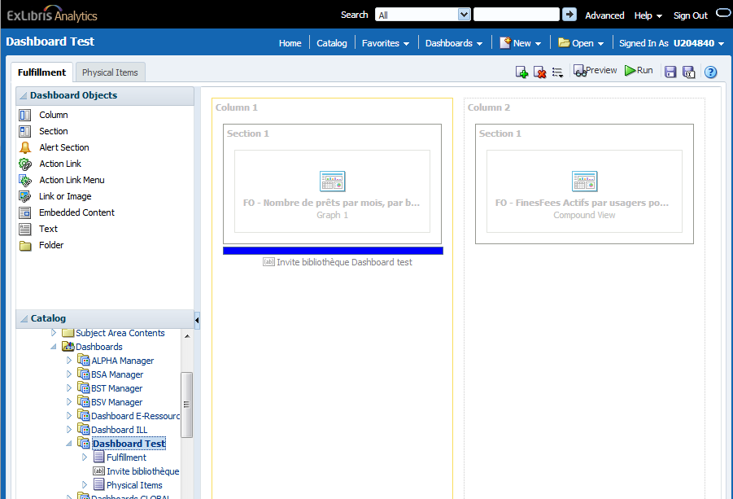
Ajouter un Dashboard Prompt
Glisser / déposer le Dashboard Prompt sur la page du Dashboard

Slide 23
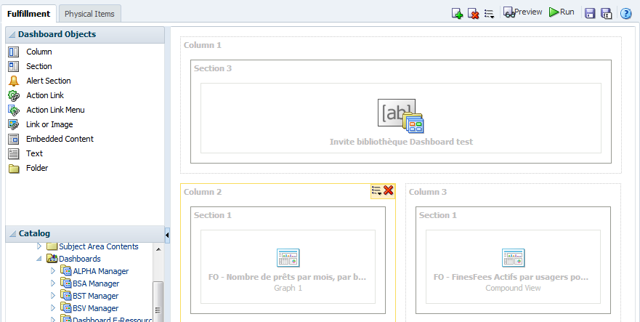
Ajouter un Dashboard Prompt
Ajouter une colonne et y placer le Dashboard Prompt
Visualiser le résultat
1
2

Slide 24
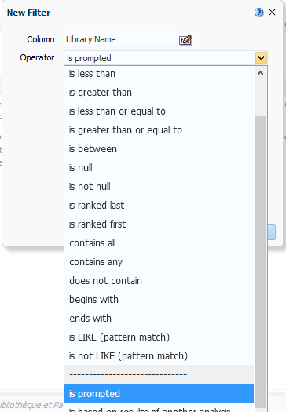
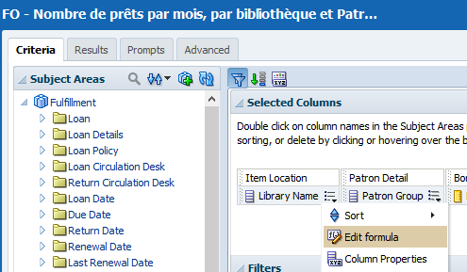
Rendre un rapport réactif au Dashboard Prompt
Dans l’onglet Criteria du rapport, ajouter un filtre Is prompted à la colonne sur laquelle porte le Dashboard prompt

Slide 25
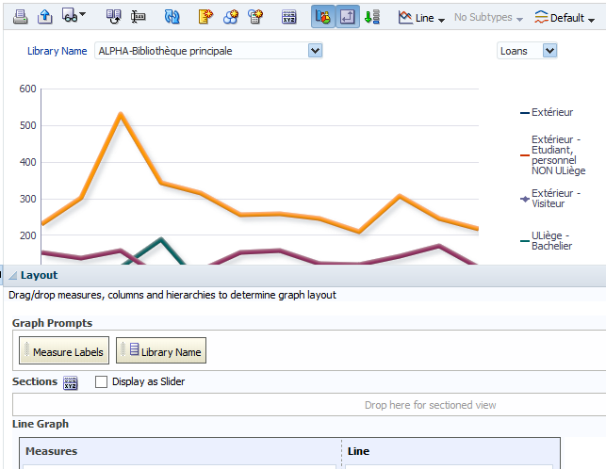
Rendre un rapport réactif au Dashboard Prompt
Il sera peut-être nécessaire d’adapter les différentes vues du rapport
Dans cet exemple, dans la vue Graphique : la Library Name doit passer de Graph prompts à Sections

Slide 26
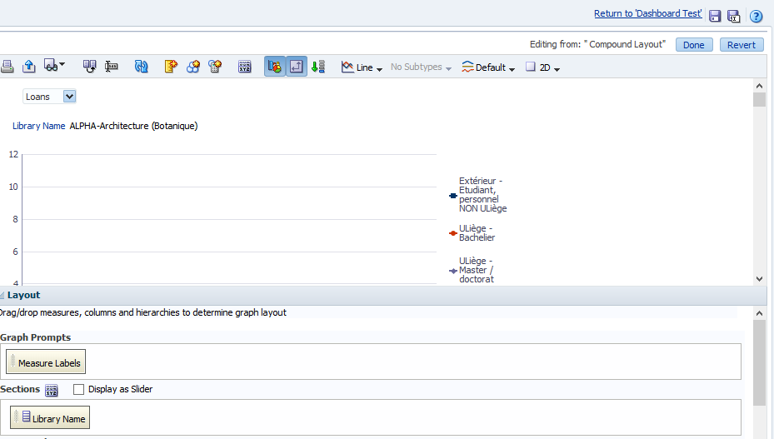
Rendre un rapport réactif au Dashboard Prompt
Penser à sauvegarder puis retourner sur le Dashboard Test pour
visualiser le résultat
2
3
1

Slide 27
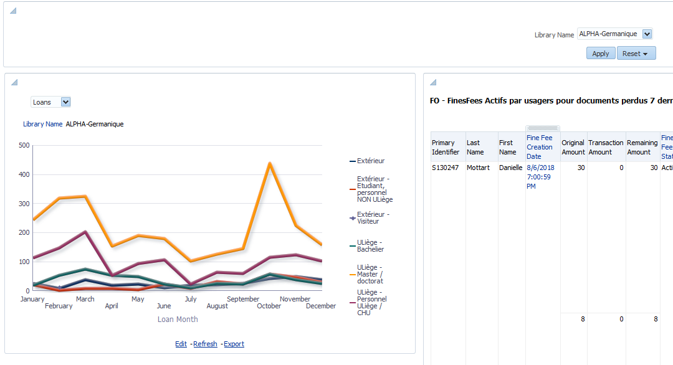
Rendre un rapport réactif au Dashboard Prompt
La valeur du Dashboard Prompt se répercute dans le rapport

Slide 28
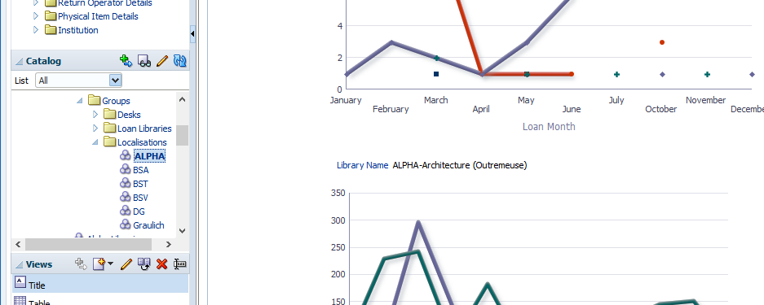
Utiliser des Groups dans un Dashboard Prompt
Commencer par éditer les différents rapports du Dashboard pour y ajouter le/les group(s)
2
1
Il sera toujours possible de les supprimer/éditer par la suite via le menu Selection Steps

Slide 29
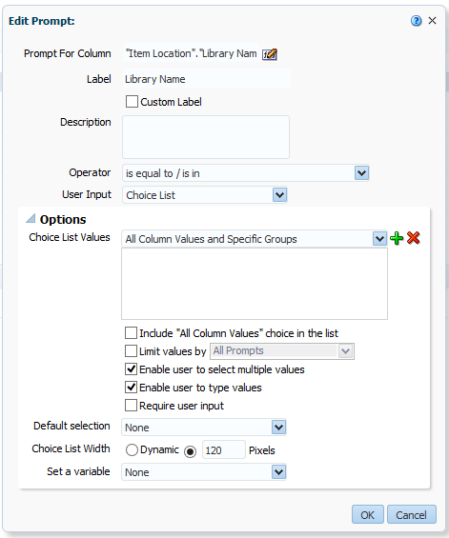
Utiliser des Groups dans un Dashboard Prompt
Puis éditer le Dashboard Prompt pour y ajouter le group
1
2

Slide 30

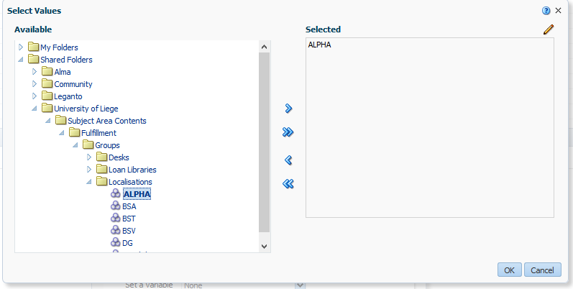
Utiliser des Groups dans un Dashboard Prompt
2
1

Slide 31
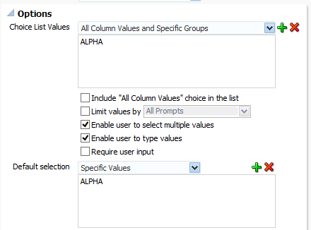
Utiliser des Groups dans un Dashboard Prompt
Procéder de la même façon pour ajouter le group comme valeur par défaut

Slide 32
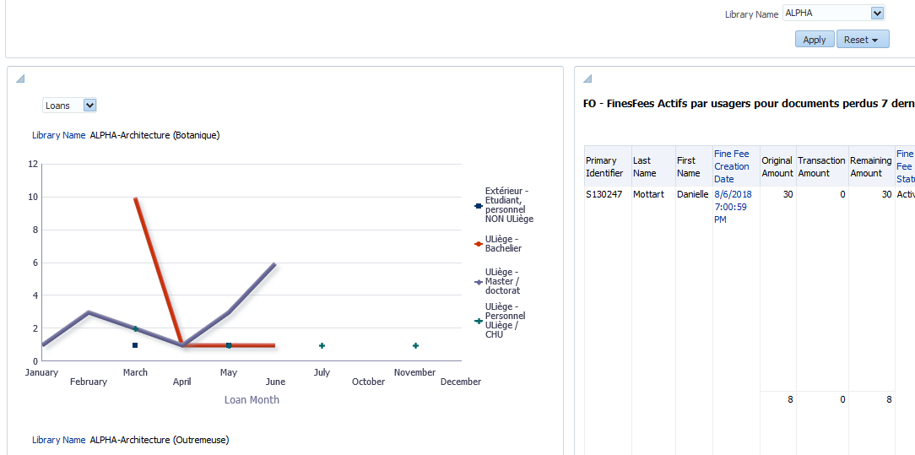
Utiliser des Groups dans un Dashboard Prompt
Le group est devenu la valeur par défaut
Notes:
Montrer comment modifier le scope d’un dashboard prompt

Slide 33
Utiliser un Dashboard prompt sur des champs différents
Exemple : pour des rapports statistiques portant sur les prêts et sur le fonds affichés dans un même Dashboard, on souhaite qu’une seule invite “bibliothèque” filtre à la fois le Circulation Desk et la Owning Library.
Or dans un rapport on ne peut appliquer is prompted sur un filtre que si le prompt correspond au champ du filtre. On ne peut pas appliquer un même prompt sur deux colonnes différentes.
Notes:
Pour cette partie 1)supprimer la section avec les Fees et ajouter le FO-FF-Loan (vue graph1) (dans le rapport ajouter le filtre is prompted à Loan Circ Desk puis tester : ne fonctionne pas)

Slide 34

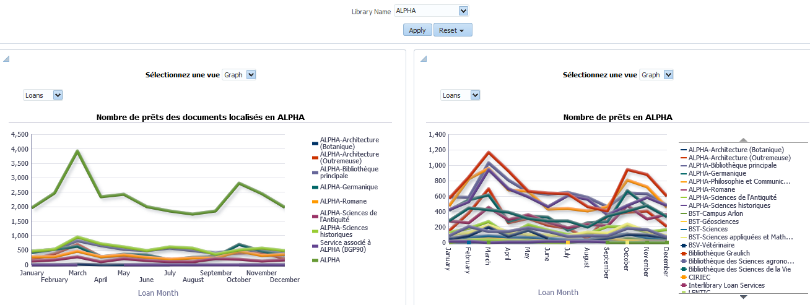


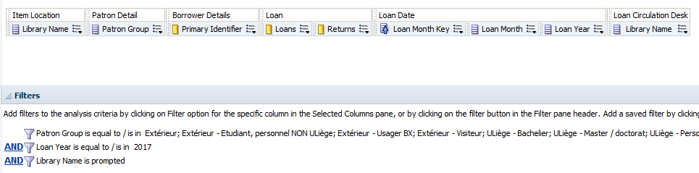
Utiliser un Dashboard prompt sur des champs différents

Slide 35
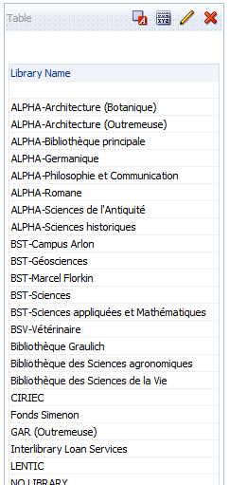
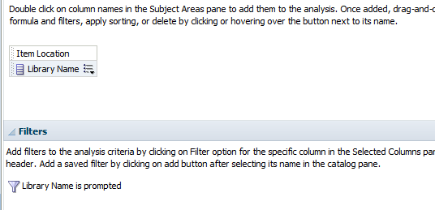
Utiliser un Dashboard prompt sur des champs différents
Solution : créer un rapport intermédiaire qui affiche uniquement la liste des valeurs interrogée par le Dashboard prompt
Ajouter ce rapport au Dashboard, dans la page en cours ou dans une page cachée.

Slide 36
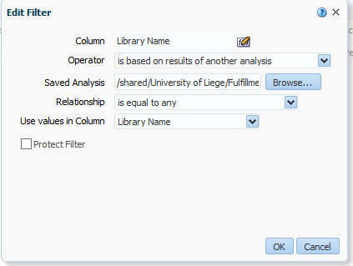
Utiliser un Dashboard prompt sur des champs différents
Puis remplacer Is Prompted par based on another analysis dans les résultats de l’autre rapport et choisir comme analysis le rapport intermédiaire

Slide 37
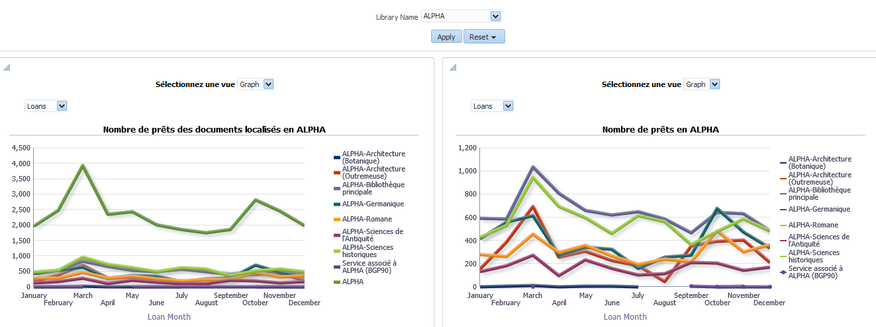
Utiliser un Dashboard prompt sur des champs différents

Slide 38
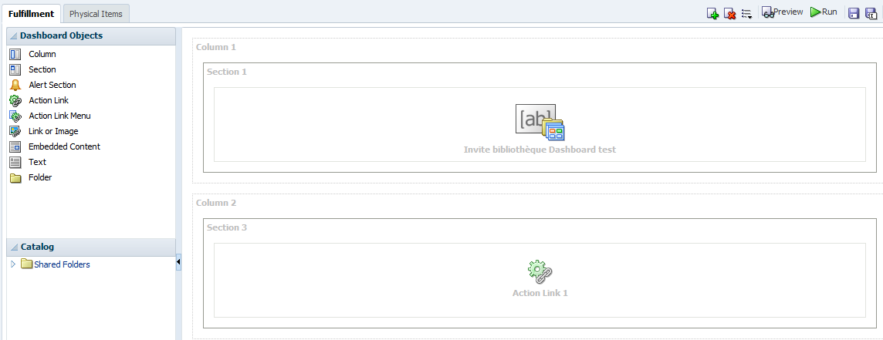
Ajouter un action Link
Un Action Link est un lien cliquable qui permet de renvoyer vers un rapport à ouvrir dans le Dashboard ou dans une autre fenêtre du navigateur.
Depuis le menu Edition du Dashboard

Slide 39
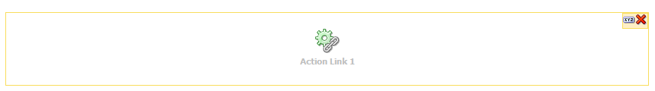
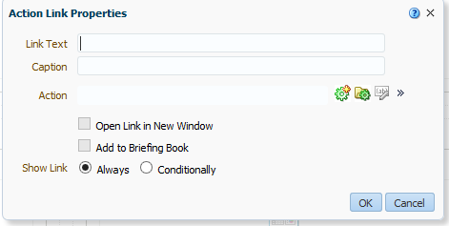
Ajouter un action Link

Slide 40
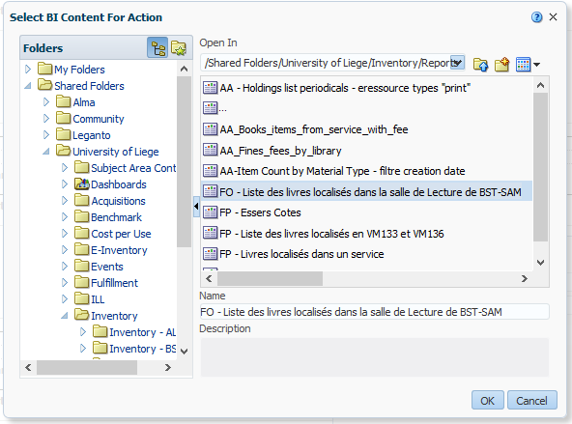
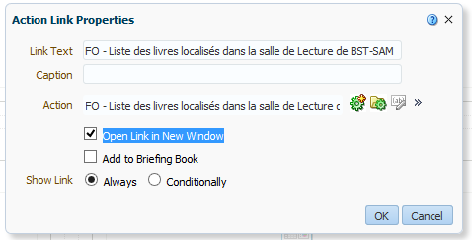
Ajouter un action Link
1
2

Slide 41
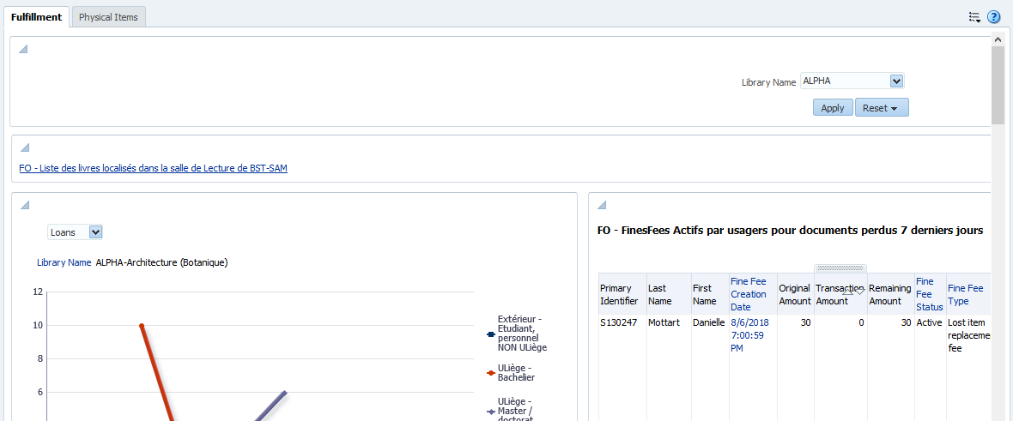
Ajouter un action Link
Visualiser le résultat

Slide 42
Création d’un Dashboard : optimisation et mise en page

Slide 43
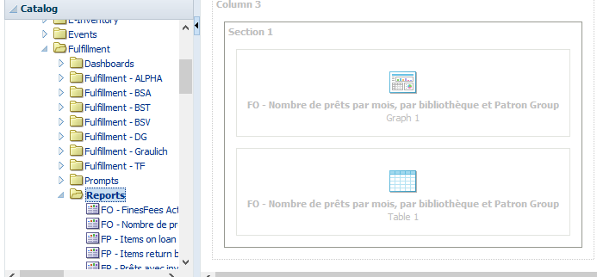
Afficher plusieurs vues d’un même rapport
Pour afficher plusieurs vues d’un même rapport :
  1) Intégrer plusieurs fois le rapport au Dashboard et sélectionner une vue spécifique pour chaque occurrence
  2) Utiliser la View Selector
  La View Selector est une vue du rapport qui permettra à l’utilisateur de basculer entre les vues de son choix via un menu déroulant (l’équivalent d’une « invite de vue »)
Notes:
Pour cette section, supprimer la section de droite, modifier le graph de celui du gauche : exclure le paton group et mettre les bib en couleur

Slide 44
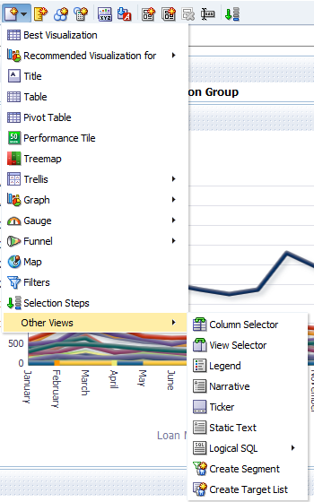
Afficher plusieurs vues d’un même rapport
Depuis le menu d’édition du rapport
1
2
3

Slide 45
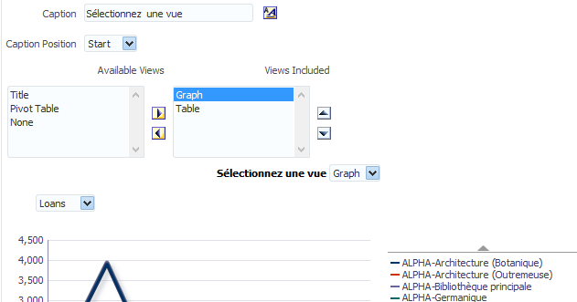
Afficher plusieurs vues d’un même rapport
La nouvelle vue s’ajoute sous les autres vues dans le Coumpound Layout
Ce menu est composé de 4 parties :
1
1) Caption permet d’ajouter du texte, ici : “Sélectionnez une vue”
2) Caption position permet de positioner le texte
3) Views Included permet de sélectionner les vues disponibles via le menu déroulant (la première sera la vue par défaut)
4) Aperçu de votre View Selector
2
3
4

Slide 46

Afficher plusieurs vues d’un même rapport
Ensuite éditer le Dashboard, sélectionner la vue View Selector pour ce rapport et visualiser le résultat

Slide 47

Utiliser des variables prompt
Une variable prompt est une variable définie au niveau de l’invite de Dashboard qui va permettre de rendre dynamiques les titres des rapports, les actions link et les titres des graphiques.
Définir la variable en éditant le Dashboard prompt

Slide 48

Utiliser des variables prompt
Ensuite éditer le rapport pour intégrer la variable au titre
1
3
2

Slide 49

Utiliser des variables prompt
Visualiser le résultat
Notes:
Monter qu’on peut faire pareil avec l’action Link

Slide 50


Modifier la mise en page d’une section
Plusieurs éléments (report, action link…) peuvent être glissés dans une section
Pour aligner ces éléments horizontalement (1) ou verticalement (2)
1
2
Notes:
Pour cette partie, faire en sorte d’avoir 3 action link
Faire des prévisualisations

Slide 51



Modifier la mise en page d’une section
Pour définir une hauteur ou une largeur fixe (ou les deux)
1
2

Slide 52



Modifier la mise en page d’une section
Pour définir l’alignement de la section au sein de la colonne

Slide 53

Modifier la mise en page d’une section
Certains rapports présents dans les Dashboards sont susceptibles de ne pas toujours donner des résultats (ex : « liste des livres rentrés aux automates et faisant l’objet d’une request »)
Le résultat est alors inesthétique et peut-être interprété comme un « bug » par les utilisateurs
Notes:
Pour cette partie, ajouter le rapport « FP-FF-Automates » dans la section de droite à la place du rapport existant

Slide 54




Modifier la mise en page d’une section
Deux possibilités :
1) Editer la section pour qu’elle ne s’affiche que lorsqu’elle contient des résultat

Slide 55


Modifier la mise en page d’une section
2) Editer la rapport pour modifier le message qui apparait quand il n’y a pas de résultat

Slide 56


Modifier la mise en page d’une section
Pour ajouter un titre à une section
1
2

Slide 57




Modifier la mise en page d’une section
Des Report Links sont disponibles sous chaque rapport
Il est possible de choisir ses Report Links au niveau du Dashboard (1), d’une page du Dashboard (2) ou d’un rapport spécifique (3)
1) Editer les Report Links au niveau du Dashboard
1
2

Slide 58




Modifier la mise en page d’une section
2) Editer les Report Links au niveau d’une page du Dashboard
3) Editer les Report Links au niveau du rapport
1
2
1
2

Slide 59
Merci de votre attention !
alma-analytics@lists.ulg.ac.be

